Slide 1



RK2206实训箱
设备开发-UART
2025-10-16

Slide 2

学习目标
了解UART的基本概念、原理与工作方式
熟悉设备开发环境，掌握开发流程与程序烧录方法
理解并掌握UART的控制方法

Slide 3
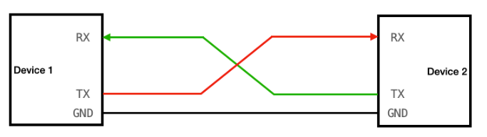
一、基础概念
UART（通用异步收发传输器）是一种常见的串行通信协议，用于在设备间异步传输数据。
通过两根信号线（TX发送和RX接收）实现全双工通信，无需时钟信号，而是依靠预先配置的波特率来同步数据时序。
数据以帧为单位传输，每帧包含起始位、数据位（通常5-8位）、可选的校验位和停止位。
UART结构简单、成本低廉，广泛应用于单片机、传感器、蓝牙模块等嵌入式设备的短距离数据交换，也是早期计算机串口和现代调试接口的基础。
串口连接示意图

Slide 4
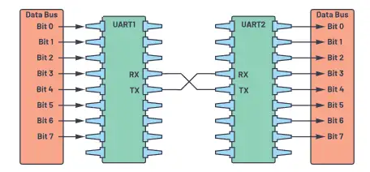
二、工作原理
UART通信在发送端与接收端之间通过两根信号线（TX与RX）进行。其过程如下：
发送端(UART1)：当需要发送数据时，首先将TX线从高电平的空闲状态拉低，发送一个起始位，以此通知接收方数据开始。随后，将数据位（低位在前）、可选的校验位及停止位依次按约定的波特率移位输出到TX线上。
接收端(UART2)：持续监测RX线，一旦检测到起始位的下降沿，便启动内部定时器，并在每位数据的中心点进行采样，依次读取数据位、校验位，并最终验证停止位，完成一帧数据的接收。
整个过程以异步方式传输数据;发送器根据其时钟信号生成的位流取代了时钟信号，接收器使用其内部时钟信号对输入数据进行采样;同步点是通过两个设备的相同波特率来管理的，无需时钟线，实现了设备间的异步串行通信。

Slide 5
二、工作原理
UART主要参数
参数 | 含义 | 示例
波特率 | 每秒传输的符号数，单位是bps； 双方波特率必须一致，否则会导致数据错误 | 常见值：9600，115200； 波特率越高，传输速度越快，但抗干扰能力越差
数据位 | 一帧数据中有效位数 | 通常为5至9位； 最常用的是8位，传输一个ASCII字符
校验位 | 一种简单的错误检测机制 | 无校验：不进行校验； 奇校验：数据位与校验位中“1”的总数为奇数； 偶校验：数据位与校验位中“1”的总数为偶数
停止位 | 标准一帧数据结束的信号 | 通常为1或2位； 最常用的是1位停止位。
流控制 | 协调发送方和接收方之间的数据流速 | 无流控：不进行流速控制。 硬件流控：使用额外的RTS和CTS信号线自动控制数据流。 软件流控：使用特定的控制字符（XON/XOFF）在数据流中插入开始/停止命令。
在启动UART通信前，通信双方必须就以上参数达成一致；
最常见的配置是：8位数据位、无校验、1位停止位、无流控制（常简写为8N1）

Slide 6
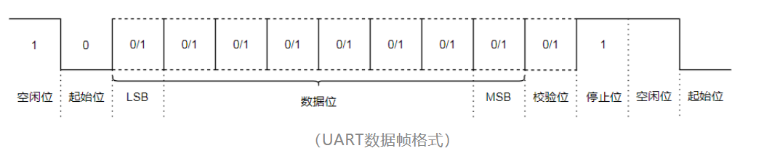
二、工作原理
UART数据帧形式
帧结构组成
UART 数据帧由起始位、数据位、可选的校验位及停止位依次构成，共同封装并传输一帧完整数据。
波特率与帧长度
通信双方需约定波特率、数据位长度、奇偶校验类型和停止位长度。以9600-8-N-1为例，一帧共10位，耗时约1.04 ms。
数据位传输顺序
UART的数据位传输遵循低位在前（LSB first）原则，即数据字节的最低位（bit 0）最先被发送，最高位最后被发送
帧结构灵活性
帧结构具有高度灵活性，其数据位长度、校验位、停止位长度等关键参数均可根据具体应用需求进行灵活配置，以实现通信效率与可靠性的最佳平衡。

Slide 7
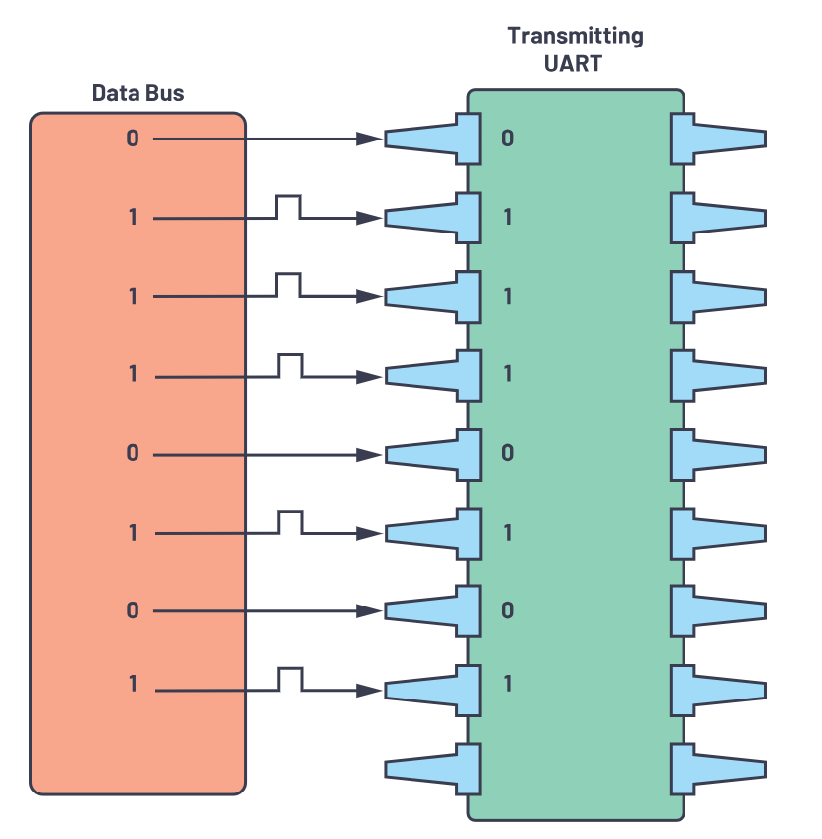
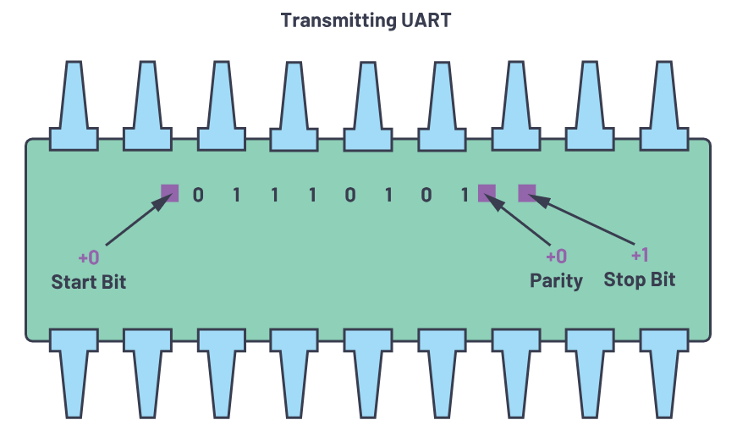
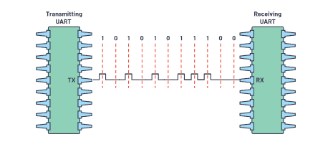
二、工作原理
第一步：发送UART从数据总线并行接收数据
第二步：发送UART将起始位、奇偶校验位和停止位添加到数据帧
第三步：从起始位到结束位，整个数据包以串行方式从发送UART送至接收UART。接收UART以预配置的波特率对数据线进行采样

Slide 8
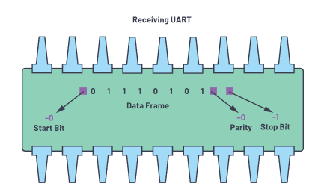
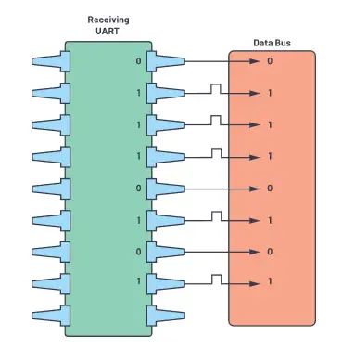
二、工作原理
第四步：接收UART丢弃数据帧中的起始位、奇偶校验位和停止位
第五步：接收UART将串行数据转换回并行数据，并将其传输到接收端的数据总线

Slide 9
三、常见错误
帧错误
现象：接收端检测到的停止位不是预期的逻辑高电平,导致当前帧数据被丢弃，且可能影响后续帧的同步
原因：
波特率严重不匹配：导致接收端在错误的时刻采样，将数据位或校验位误判为停止位。
线路噪声干扰：强烈的电磁干扰使停止位信号发生畸变。
硬件连接问题：接触不良或接线错误。
溢出错误
现象：接收端缓冲区内的数据尚未被读取，新的一帧数据已接收完毕并准备覆盖，导致数据丢失
原因：
软件处理速度过慢：主程序未能及时读取接收数据寄存器或FIFO缓冲区。
中断被阻塞：高优先级任务长时间关闭中断，导致UART接收中断无法及时响应。
奇偶校验错误
现象：接收端根据收到的数据位计算出的奇偶校验位，与帧中实际的校验位不一致。
原因：
传输过程中的偶发性噪声（如电源纹波、辐射干扰）改变了某一位的数据。
轻微的波特率偏差：在长距离或高速通信时，可能因采样点漂移导致个别位采样错误。
波特率不匹配
现象：通信双方看似正常，但接收到的全是乱码，且可能伴随帧错误和奇偶校验错误。
原因：
发送方和接收方设置的波特率存在偏差（即使误差很小）
后果： 接收端的采样点会逐渐偏离数据位的中心，最终落到位边缘甚至相邻位上，导致数据误判。
误差随着帧长度的增加而累积。

Slide 10
四、常见通信类型
协议 | 通信 类型 | 复杂度 | 传输 速度 | 设备 数量 | 线数 | 复式 | 主从 数量
UART | 异步 | 简单 | 通常几Mbps | 最多2台设备 | 2 | 全双工 | 单对单
I2C | 同步 | 轻松链接多个设备 | 标准100kbps 快速400kbps | 最多127个，但变得复杂 | 2 | 半双工 | 多个从机和主机
SPI | 同步 | 随着设备的增加而复杂 | 可达几十甚至 上百Mbps | 很多，但变得复杂 | 4 | 全双工 | 1个主站，多个从站
不同协议因速度、复杂度和抗干扰能力不同，适用于不同场景。
UART 凭借通用性和易用性，成为调试口和模块通信的首选。

Slide 11
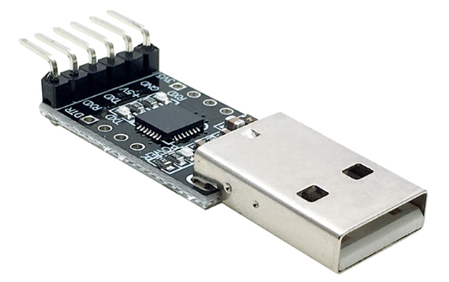
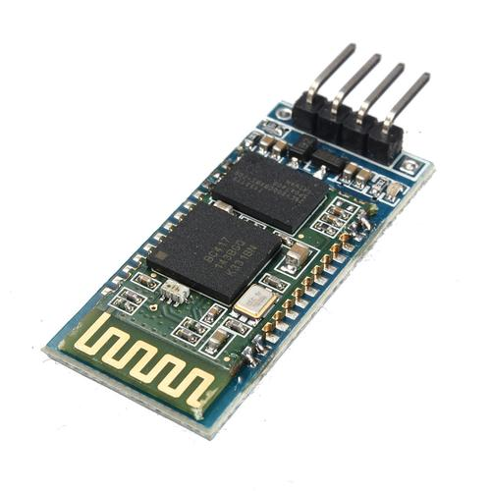
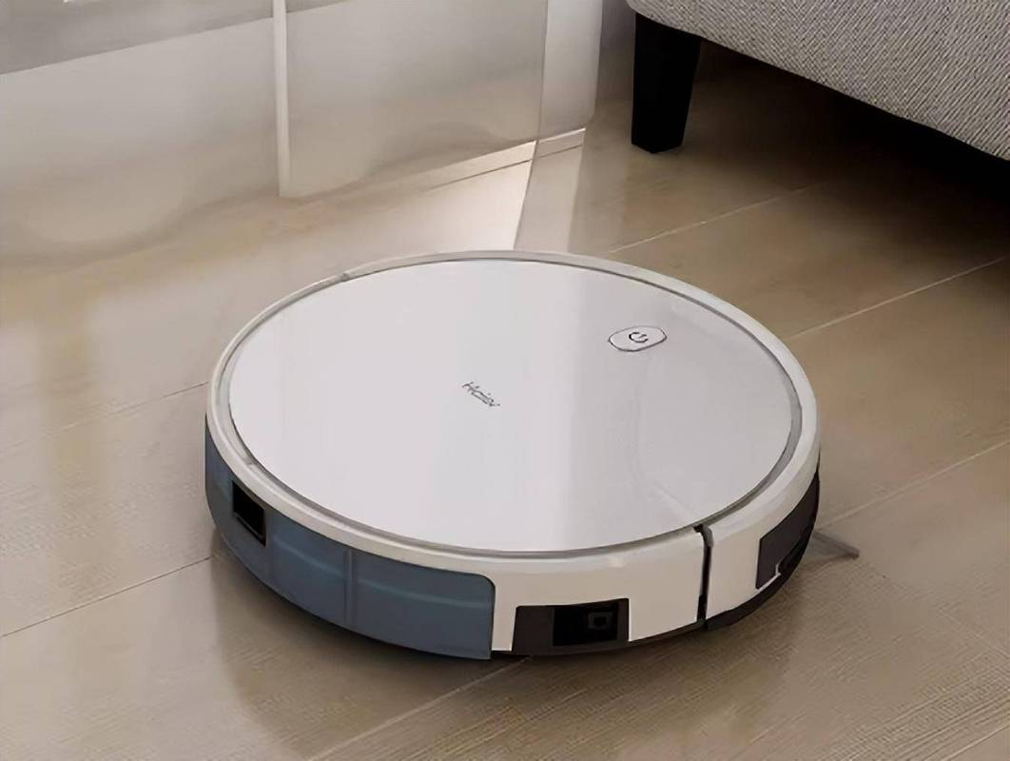
五、实际应用
设备调试与系统日志输出
USB转TTL模块：嵌入式开发中，常通过UART连接USB转TTL模块与PC通信，打印调试信息与运行日志
微控制器与外设模块间的通信
蓝牙/WiFi模块：作为“桥接”接口，微控制器通过UART向这些无线模块发送AT指令或透明传输数据，实现无线通信功能。
消费电子与PC接口
扫地机器人：通过UART连接陀螺仪传感器，实现路径规划与避障等等。
USB转TTL模块
蓝牙模块
扫地机器人

Slide 12
六、关键API说明
UART设备初始化：IoTUartInit
UART设备去初始化：IoTUartDeinit
UART设备读取指定长度的数据：IoTUartRead
UART设备读取指定长度的数据：IoTUartRead
UART ID配置和IO复用表：
参数 | 类型 | 描述
Id | unsigned int | UART ID
param | const IotUartAttribute * | UART配置参数
参数 | 类型 | 描述
id | unsigned int | UART ID
data | unsigned char * | 数据指针
dataLen | unsigned int | 数据长度
参数 | 类型 | 描述
Id | unsigned int | UART ID
串口 | id | TX | RX
UART0 | EUART0_M0 | GPIO0_PB7 | GPIO0_PB6
UART0 | EUART0_M1 | GPIO0_PC7 | GPIO0_PC6
UART1 | EUART0_M0 | GPIO0_PC3 | GPIO0_PC2
UART1 | EUART1_M1 | GPIO0_PA7 | GPIO0_PA6
UART2 | EUART2_M1 | GPIO0_PB3 | GPIO0_PB2
参数 | 类型 | 描述
id | unsigned int | UART ID
data | unsigned char * | 数据指针
dataLen | unsigned int | 数据长度
各传感器对应的API详见操作手册。

Slide 13

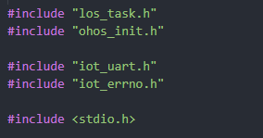
七、UART样例
本样例代码通过调用UART接口实现UART自发自读，引入UART驱动库和OHOS头文件。

Slide 14
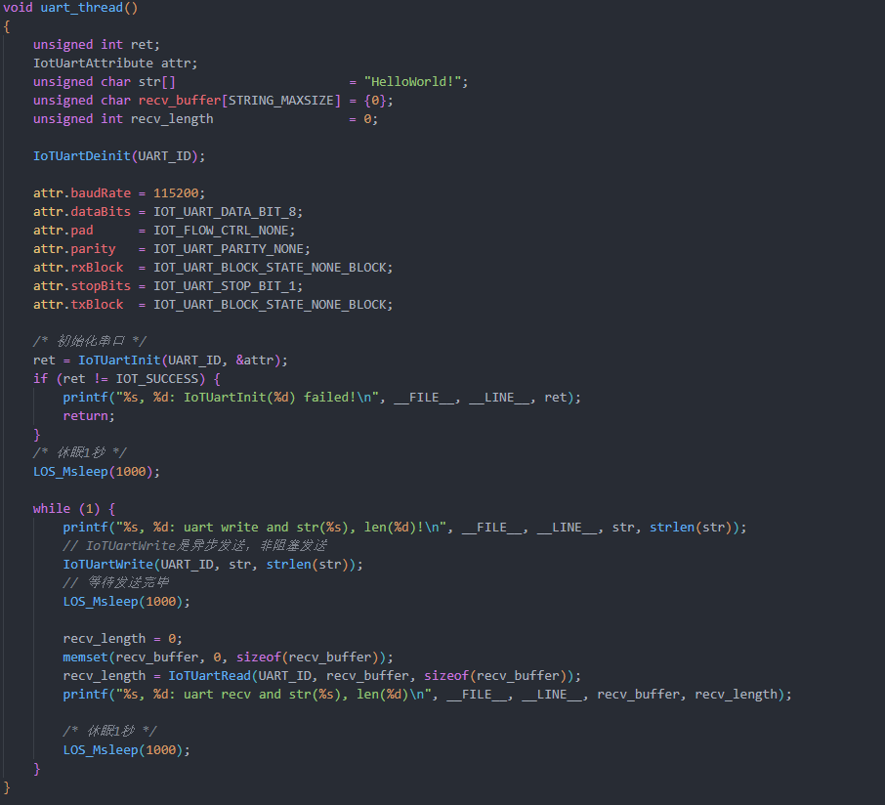
七、UART样例
主线程流程
1. UART 去初始化
调用 IoTUartDeinit(UART_ID)，确保串口0未被占用。
2. 配置 UART 参数
设置波特率（115200）、数据位（8位）、无校验、1个停止位、无流控、非阻塞模式。
3. 初始化 UART 接口
调用 IoTUartInit(UART_ID, &attr) 完成串口初始化。
4. 进入循环通信
每隔 1 秒通过串口发送字符串 "HelloWorld!"。
然后尝试读取串口接收缓冲区内容（非阻塞方式）。
打印发送和接收的字符串及长度信息。
再休眠 1 秒，继续下一轮循环。

Slide 15
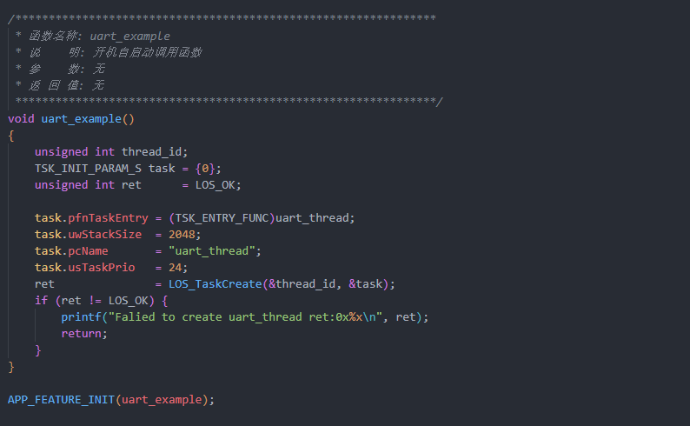
七、UART样例
线程创建：创建采集任务，随系统初始化自动注册并运行
线程配置和创建

Slide 16
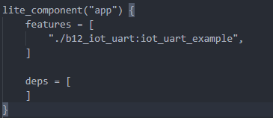
八、编译烧录
将代码文件拷贝到指定路径 ~/lockzhiner-rk2206-openharmony3.0lts-master/applications/sample
修改编译文件（~/applications/sample/BUILD.gn）
具体编译流程详见操作手册。

Slide 17
THANKS

